Slide 1
НАО «Карагандинский университет
им. академика Е. А. Букетова»
ФИЗИКО-ТЕХНИЧЕСКИЙ ФАКУЛЬТЕТ
КАФЕДРА ИНЖЕНЕРНОЙ ТЕПЛОФИЗИКИ ИМЕНИ ПРОФЕССОРА Ж.С. АКЫЛБАЕВА
ВЫПУСКНИКИ
«Безопасность жизнедеятельности и защита окружающей среды»
г. Караганда 2022

Slide 2
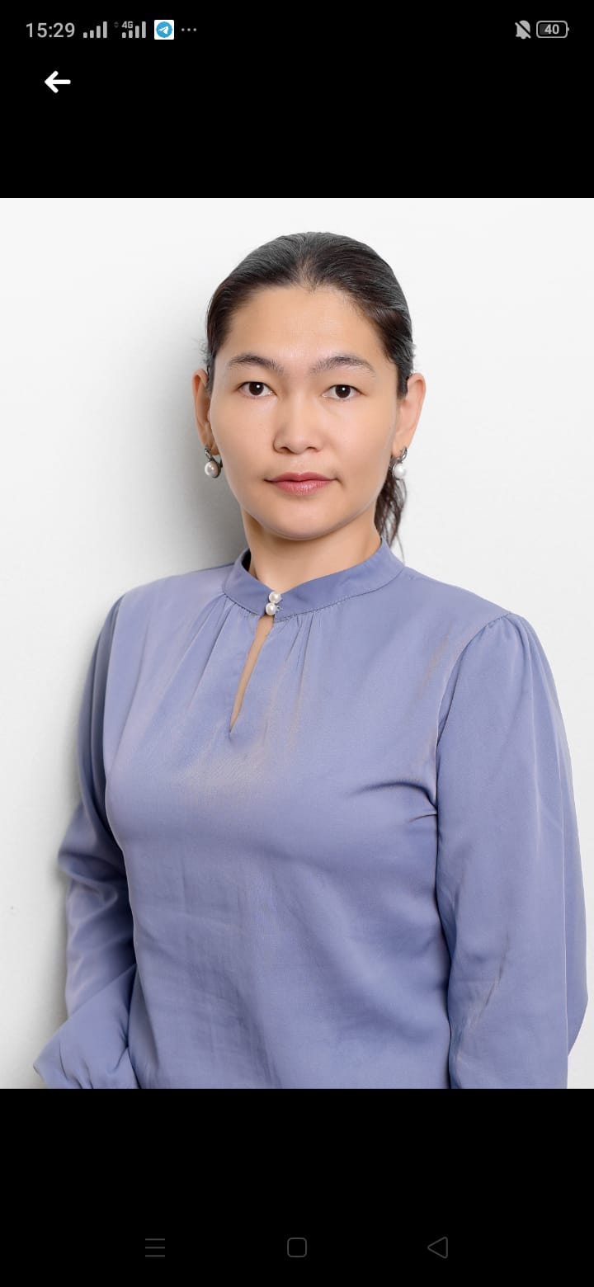
ВЫПУСКНИКИ
Безопасность жизнедеятельности и защита окружающей среды
Дюсембаева Айнура Нуртаевна
Бакалавр техники технологий по специальности
“Безопасность жизнедеятельности и защита окружающей среды” 2005-2009 г.
2009 -2010 гг.– инженер кафедры инженерной теплофизики им. профессора Ж.С.Акылбаева;
2010-2012 гг. – магистратура, 6М060400-Физика, магистр естественных наук;
2012 -2017 гг. – преподаватель кафедры;
2017-2018 гг. – старший преподаватель;
2018 - 2021 гг. – докторантура - 6D060400-Физика;
С 2022 г. по с.д. доктор философии (PhD) кафедры инженерной теплофизики им. профессора Ж.С.Акылбаева;

Slide 3
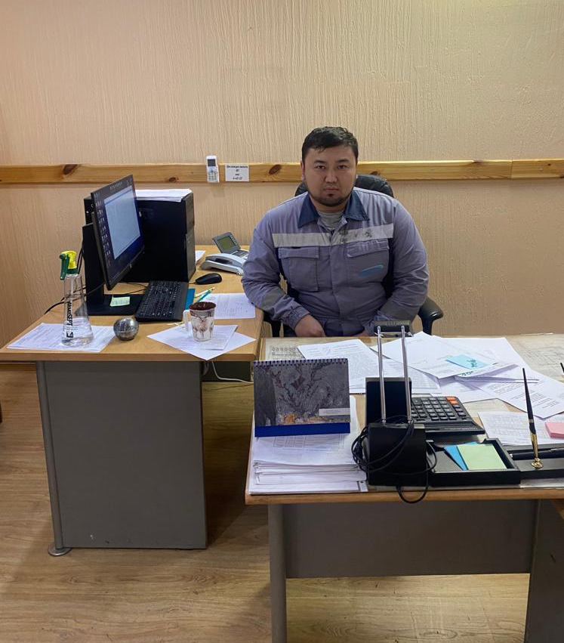
ВЫПУСКНИКИ
Безопасность жизнедеятельности и защита окружающей среды
Ермағамбетов Батырлан Бауыржанулы
Бакалавр техники технологий
по специальности
“Безопасность жизнедеятельности и защита окружающей среды”
2012-2016 г.
2018 - 2022 гг. - ТОО Казахмыс Смэлтинг -
специалист отдела промышленной безопасности и охраны труда;
с 01.08.2022 года на текущий момент
И.о. начальника ОПБиОТ
ТОО «Казахмыс Смэлтинг»

Slide 4
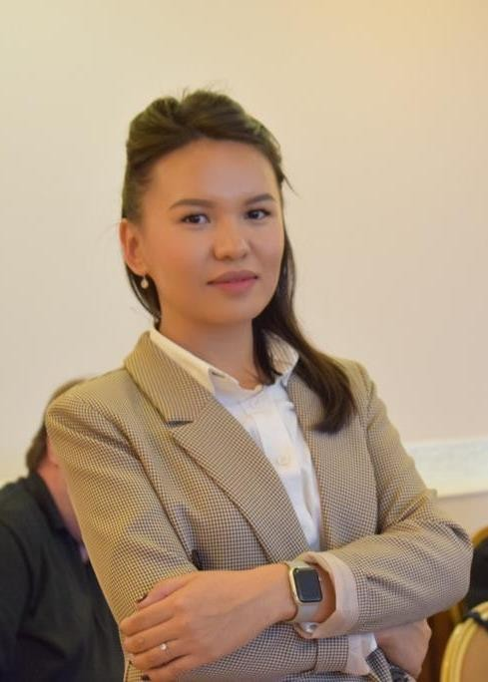
ВЫПУСКНИКИ
Безопасность жизнедеятельности и защита окружающей среды
Аманкелдина Айтолкын Сайлауовна
бакалавр техники и технологий, 2011-2015 гг.
2015-2016 гг. – лаборант отдела лабораторно-аналитического контроля РГУ “Департамента экологии по Карагандинской области Комитета экологического регулирования, контроля и государственной инспекции Министерства энергетики РК”, г.Караганда
2016-2017 гг. – инспектор по делопроизводству РГУ “Департамента экологии по Карагандинской области”;
2017 – 2018 гг. – лаборант –техник, “Департамента экологии по Карагандинской области”;
2018-2021 гг. –главный спецалист отдела государственного экологического контроля РГУ “Департамента экологии по Карагандинской области”;
С октября 2021 г. по с.д. - Главный эксперт Управления государственного экологического контроля Комитета экологического регулирования и контроля Министерства экологии, геологии и природных ресурсов РК – Старший государственный инспектор РК. г.Астана
Кабинет
администратора

Slide 5
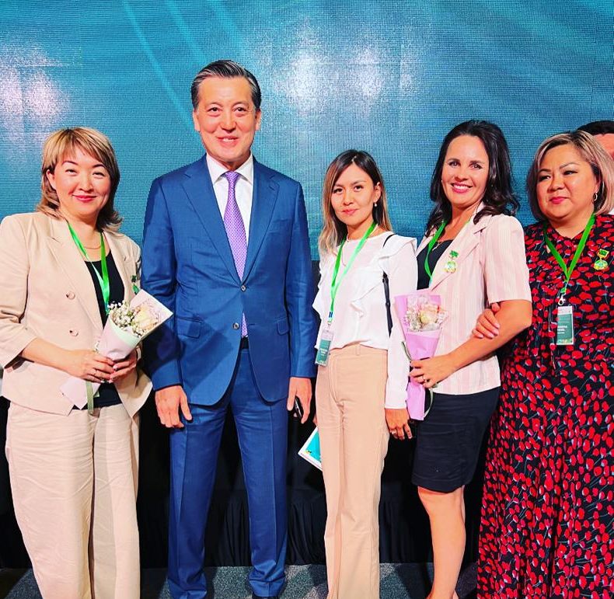
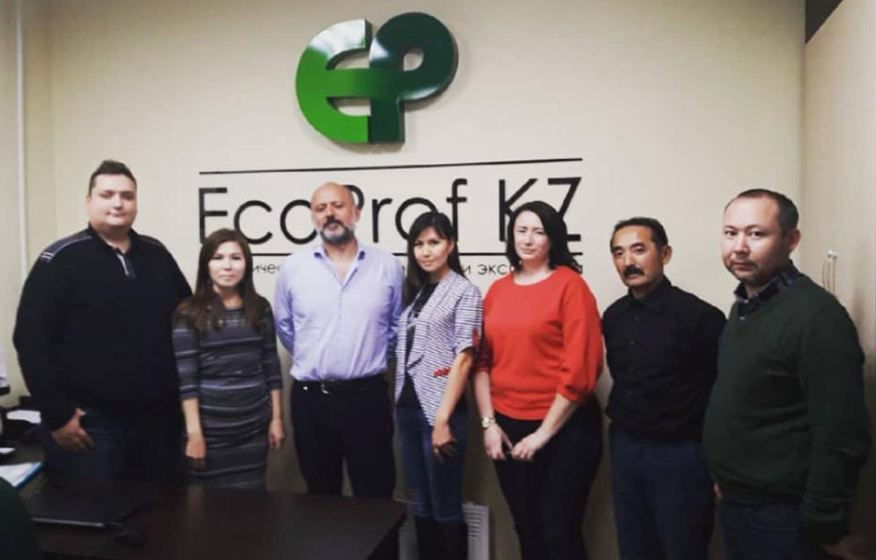
ВЫПУСКНИКИ
Безопасность жизнедеятельности и защита окружающей среды
Мырзабекова Гульнур Ерболатовна
Бакалавр техники и технологий по специальности
«Теплоэнергетика» 2008- 2011гг.,
Бакалавр техники и технологий по специальности «Безопасность жизнедеятельности и защита окружающей среды» 2015-2017 гг.;
2011-13.10.2011 гг. - Участок Серной кислоты Сернокислотного цеха Балхашского медеплавильного завода - аппаратчик выпаривания 3 разряда;
21.12.2011-01.02.2012 гг. - Цех Тепловодоснабжения - мастер участка;
2012-02.05.2013 гг. - Балхашское региональное предприятие специализированного объединения «Региональные энергетические сети» - инженер по тарифам;
02.05.2013-23.01.2018 гг. - Балхашское региональное предприятие «ЭнергоСети» ТОО Kazakhmys Distribution» - инженер по охране окружающей среды;
24.01.2018 г. по с.д. - ТОО «Kazakhmys Coal»
разрез Молодежный
Должность - инженер по охране окружающей среды

Slide 6
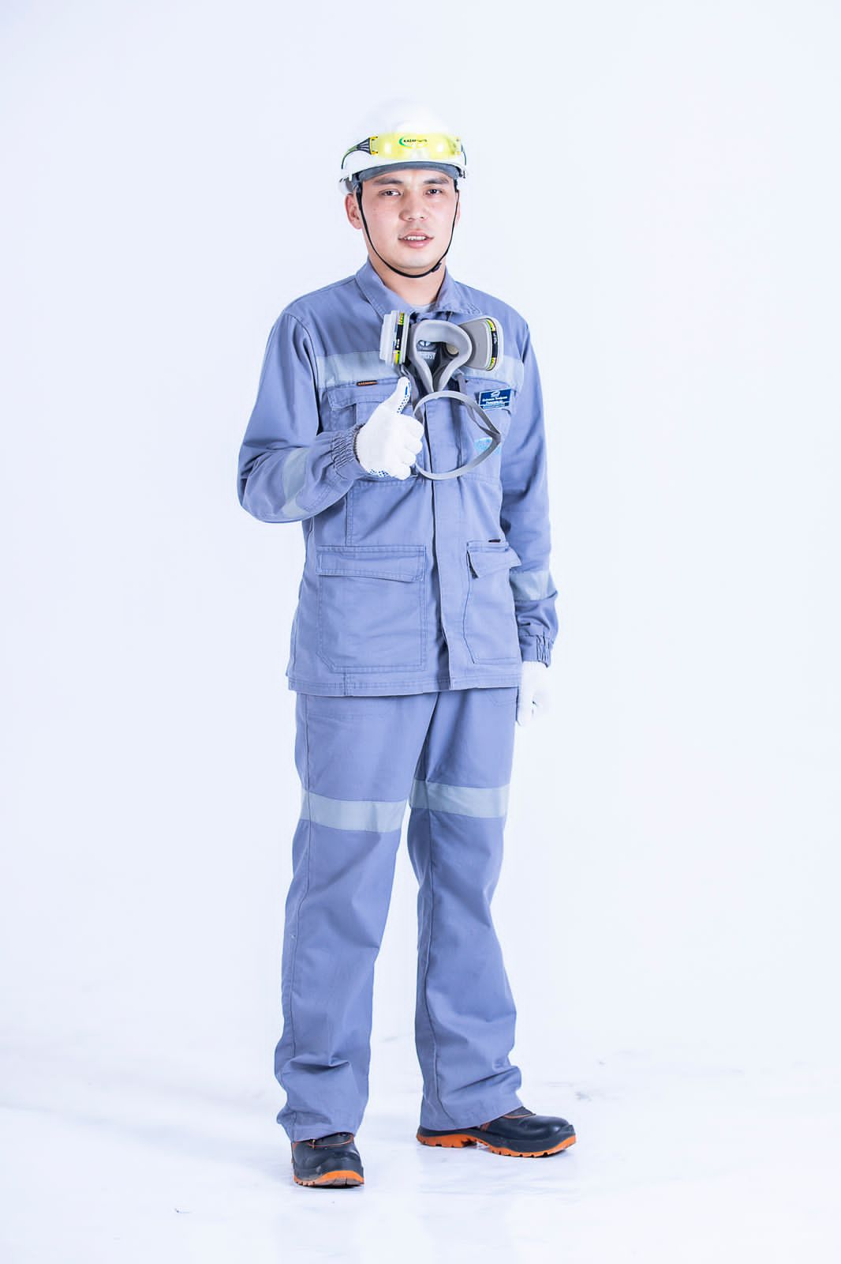
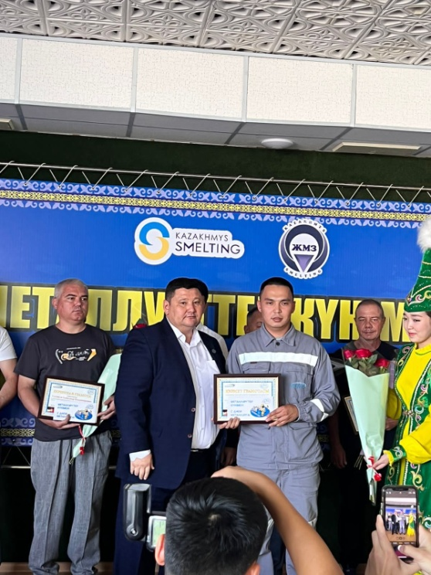
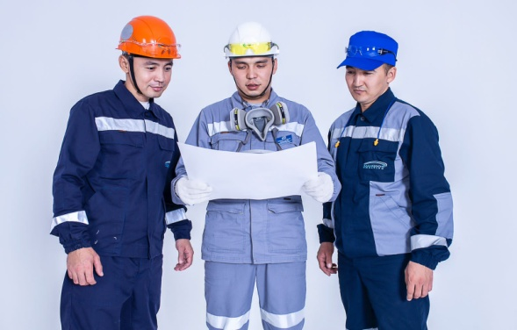
ВЫПУСКНИКИ
Безопасность жизнедеятельности и защита окружающей среды
Әлімжан Темірлан Рамазанұлы
Бакалавр техники технологий
по специальности “Безопасность жизнедеятельности и защита окружающей среды” 2012-2016 гг.
09.04.2019 г. - ТОО “Казахмыс Смэлтинг” Жезказганский медеплавильный завод, инженер отдела промышленной безопасности и охраны труда ;
2020-2021 гг. - инженер 1 категории центра компетенции управлений промышленной безопасности и охраны труда;
С 5.09.2022 г. по с.д. Специалист промышленной безопасности по охране труда ТОО “Казахмыс Смэлтинг

Slide 7
ВЫПУСКНИКИ
Безопасность жизнедеятельности и защита окружающей среды
Омаров Жансултан Зубкаирович
2011-2012 гг. - КорпорацияКазахмыс ЮЖР шахта 65 проходчик, помощник бурильщика;
2012-2013 гг. - Корпорация Казахмыс рудник Степной - инженер по пожарной безопасности;
2013-2015 гг. - Корпорация Казахмыс - Мастер по ТБ;
2015г. - Корпорация Казахмыс ЮЖР шахта 67 Зам.начальник участка;
2015-2017гг. - Корпорация Казахмыс ЮЖР шахта 67 - Начальник участка;
2017-2022 гг. - Корпорация Казахмыс рудник Западный - Начальник участка;
2022г. по с.д. - Корпорация Казахмыс рудник Западный главный специалист ОТБиОТ

Slide 8
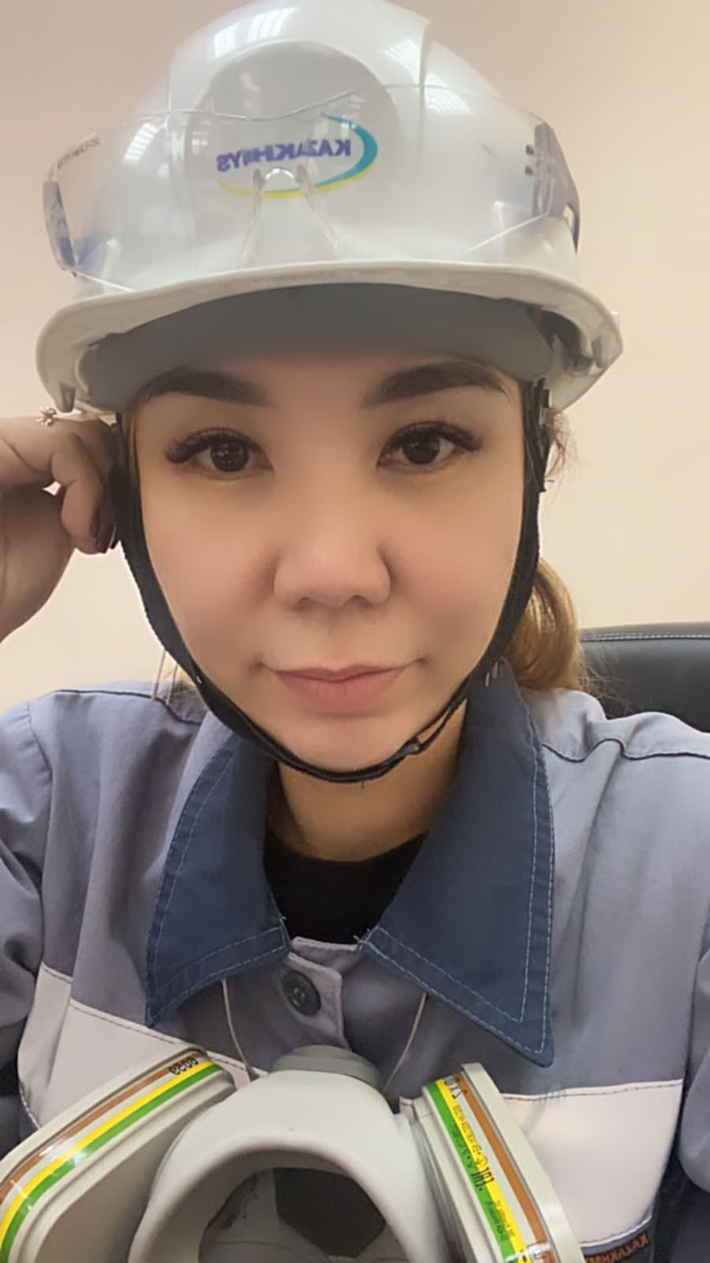
ВЫПУСКНИКИ
Безопасность жизнедеятельности и защита окружающей среды
Багдатова Сандугаш Багдатовна
Бакалавр техники и технологий по специальности “Безопасность жизнедеятельности и защита окружающей среды, 2005-2009г.
Магистр технических наук, 2016г. КарГУ;
2017 -2019 гг. Балхашский гуманитарно-технический колледж имени А.Мусина, преподаватель;
2019 г. по н.д.- Балхашский медеплавильный завод ТОО “Казахмыс Смэлтинг”
Инженер промышленной безопасности и охраны труда

Slide 9
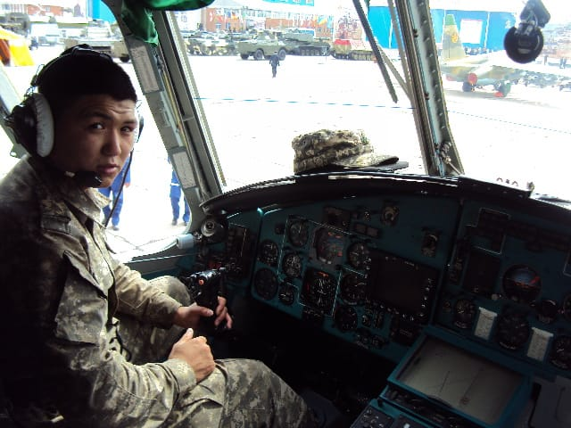
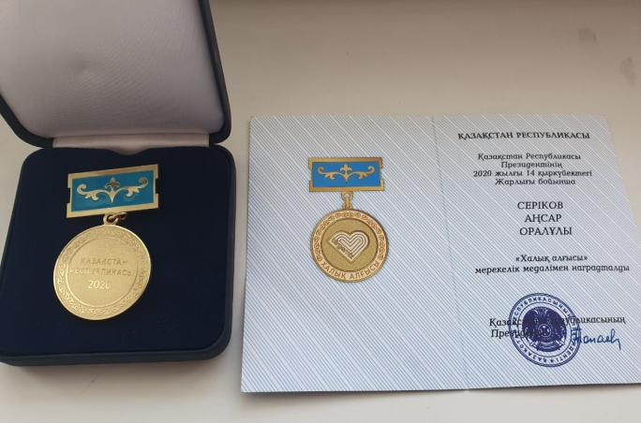
ВЫПУСКНИКИ
Безопасность жизнедеятельности и защита окружающей среды
Сериков Ансар Оралович
Бакалавр техники и технологий, 2005-2009г.
2011-2012 гг. ТОО «Корпорация Казахмыс» ПО «Балхашцветмет» инженер по технике безопасности,
2012-2013 гг. ведущий инженер по охране;
2013-2016«ЦШ ПВАСС»МЧС РК ВАСС «Құтқарушы» ведущий специалист
по оперативно-профилактической работе;
с 2016 г. по с.д. ДП Карагандинской области МВД РК капитан полиции
Приказом призидента РК К.Ж.Токаевым медаль
“Халық алғысы” 2020г.

Slide 10
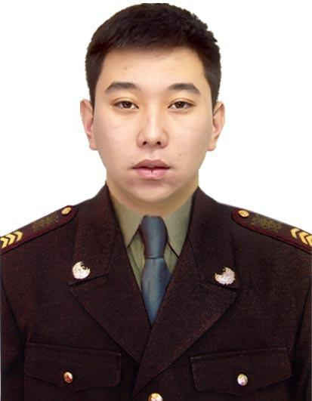
ВЫПУСКНИКИ
Безопасность жизнедеятельности и защита окружающей среды
Базылхан Данаби Нұрланұлы
Бакалавр техники и технологий сфере услуг по ОП “Безопасность жизнедеятельности и защита окружающей среды, 2019 - 2022 гг.
Старший пожарный-спасатель
Сержант гражданской защиты
Специализированная пожарная часть-4
ГУ Служба Пожаротушения и Аварийно Спасательных Работ ДЧС Карагандинской области МЧС РК
г.Балхаш
Кабинет
Кабинет
преподавателя

